Slide 1
Complementação VAAR: Metodologias das Condicionalidades II e III
KATIANA RODRIGUES DA SILVA
Pesquisadora-Tecnologista em Informações e Avaliações Educacionais
Brasília | Julho de 2022

Slide 2
Condicionalidade II
Participação de pelo menos 80% dos estudantes de cada ano escolar periodicamente avaliado em cada rede de ensino por meio dos exames nacionais do sistema nacional de avaliação da Educação Básica.
Metodologia:
Os mesmos critérios comumente adotados no Saeb para definição dos municípios e estados que terão seus resultados divulgados.
A taxa de participação é resultado da divisão entre a quantidade de estudantes presentes para cada etapa da aplicação do tipo censitária e quantidade de alunos matriculados para cada etapa do tipo censitária, conforme dados disponibilizados pelo Censo Escolar.
Habilitadas: Serão habilitadas as redes públicas que apresentarem taxa de participação acima de 80% em cada etapa do tipo censitária.

Slide 3
Informações adicionais:
A averiguação da condicionalidade II, nesse primeiro período, se dará por meio das informações coletadas na aplicação do Saeb 2019, essa escolha justifica-se pela maior fidedignidade dos dados coletados nessa edição, uma vez que o instrumento foi aplicado antes do período pandêmico, consequentemente com maior participação dos estudantes.
O Saeb é um conjunto de avaliações externas em larga escala, realizadas periodicamente por meio da aplicação de instrumentos padronizados (testes cognitivos e questionários) para etapas específicas da educação básica.
Na edição de 2019, a população-alvo do Saeb da aplicação tipo censitária é composta por: estudantes matriculados em turmas de 5° e 9° anos do ensino fundamental e 3° e 4° séries do ensino médio regular e técnico integrado.
E a população de referência, aquela efetivamente avaliada, do Saeb 2019 é composta pela população-alvo menos os seguintes elementos: escolas com menos de dez estudantes matriculados nas etapas avaliadas; turmas multisseriadas; turmas de correção de fluxo; turmas de educação de jovens e adultos; turmas de ensino médio normal/magistério; classes, escolas ou serviços especializados de educação especial não integrantes do ensino regular; e escolas indígenas em que o ensino não é ministrado em Língua Portuguesa como primeira língua

Slide 4
População-alvo e população de referência
População-alvo | 5° ano |  |  |  |  |  | 9° ano |  |  |  |  |  | Ensino Médio
 | Matriculas |  | Turmas |  | Escolas |  | Matrículas |  | Turmas |  | Escolas |  | Matrículas |  | Turmas |  | Escolas
 | N | % | N | % | N | % | N | % | N | % | N | % | N | % | N | % | N | %
 | 3.095.569 | 100 | 161.598 | 100 | 98.364 | 100 | 2.702.651 | 100 | 107.678 | 100 | 56.493 | 100 | 2.041.852 | 100 | 69.569 | 100 | 26.018 | 100
(-) Escolas exclusivas com turmas multisseriadas e correção de fluxo | 156.186 | 5,05 | 31.240 | 19,33 | 29.256 | 29,74 | 25.637 | 0,95 | 4.745 | 4,41 | 4.192 | 7,42 | - | - | - | - | - | -
(-) Escolas indígenas | 656 | 0,02 | 67 | 0,04 | 44 | 0,04 | 604 | 0,02 | 52 | 0,05 | 40 | 0,07 | 414 | 0,02 | 28 | 0,05 | 24 | 0,09
(-) Matrículas em turmas multisseriadas e correção de fluxo | 15.836 | 0,51 | 2.547 | 1,58 | 1.782 | 1,81 | 25.618 | 0,95 | 2.084 | 1,94 | 1.497 | 2,65 | - | - | - | - | - | -
(-) Escolas com menos de dez matrículas no 5°, 9° e E.M. ano do ensino fundamental | 39.990 | 1,29 | 6.528 | 4,04 | 6.499 | 6,61 | 26.357 | 0,98 | 4.006 | 3,72 | 3.983 | 7,05 | 8.167 | 0,4 | 1.269 | 1,82 | 1.244 | 4,78
População de referência | 2.882.901 | 93,13 | 121.216 | 75,01 | 60.783 | 61,8 | 2.624.435 | 97,1 | 96.791 | 89,88 | 46.781 | 82,81 | 2.033.271 | 99,58 | 68.272 | 98,13 | 24.750 | 95,13
Fonte: Inep 2019

Slide 5
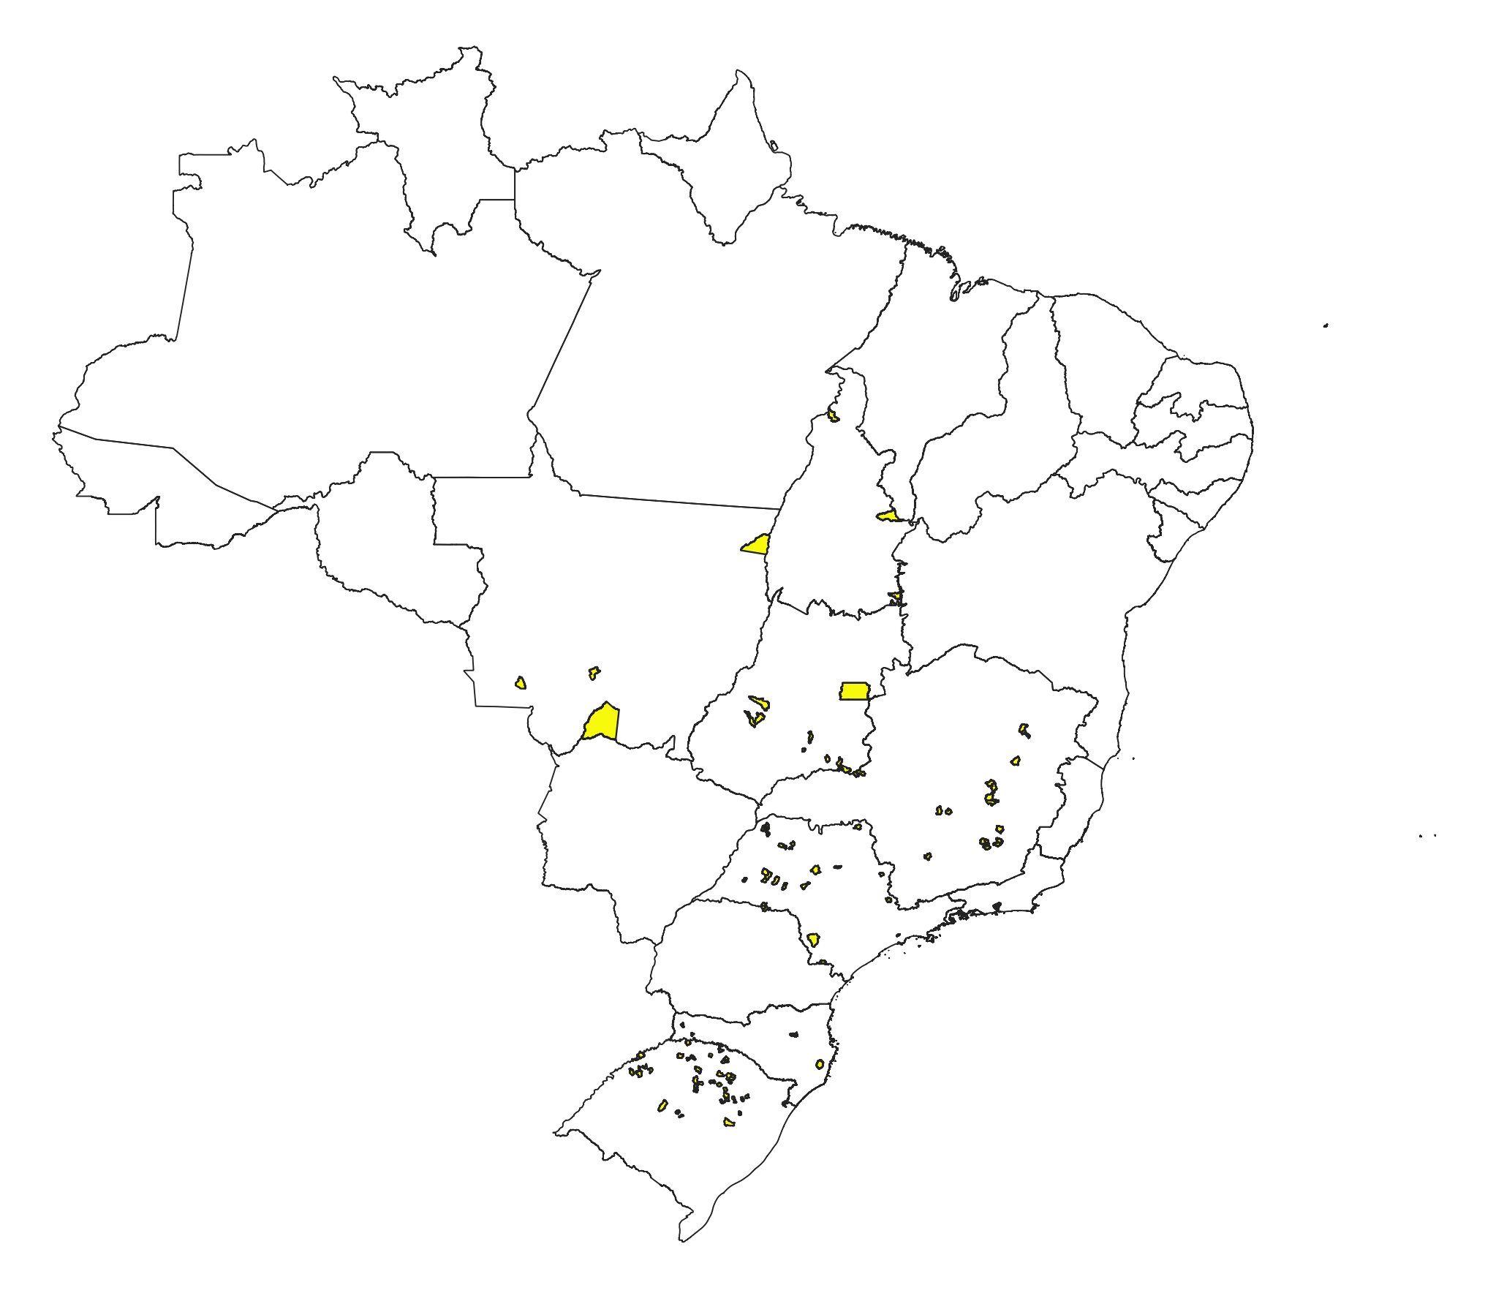
Condicionalidade II em números e imagens:
Redes públicas sem aplicação do tipo censitário
Municípios sem aplicação do SAEB 2019
UF | Sem Aplicação | Turmas > 10
Distrito Federal | 1
Goiás | 7
Mato Grosso | 4
Minas Gerais | 20
Pernambuco | 1
Rio Grande do Sul | 42
Santa Catarina | 4
São Paulo | 27
Tocantins | 4 | 2
Total | 110 | 2
Fonte: Inep 2019

Slide 6
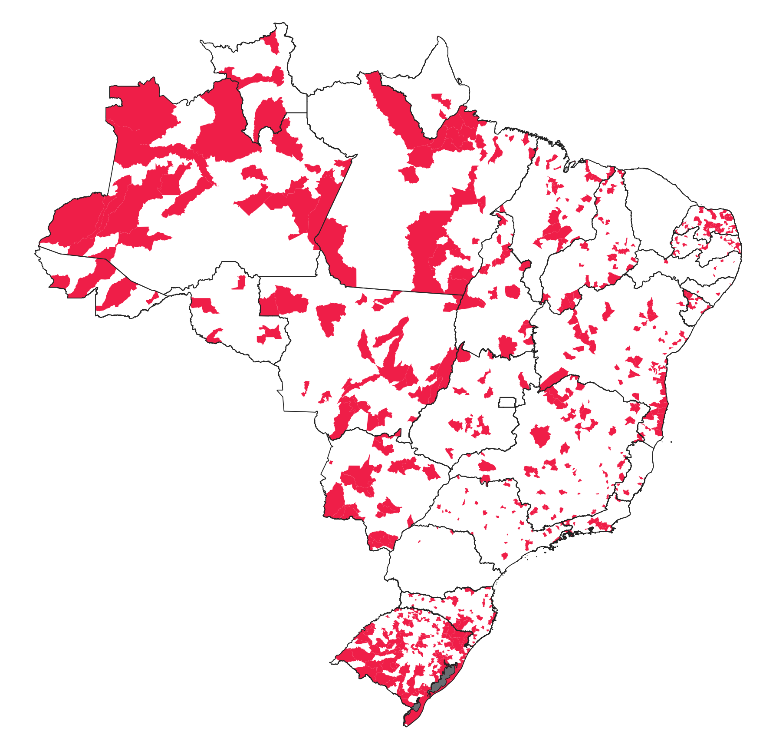
Condicionalidade II em números e imagens:
Redes públicas não habilitadas
UF | Não habilitadas
Acre | 4
Alagoas | 3
Amapá | 2
Amazonas | 22
Bahia | 63
Espírito Santo | 5
Goiás | 17
Maranhão | 34
Mato Grosso | 29
Mato Grosso do Sul | 28
Minas Gerais | 66
Pará | 31
Paraíba | 34
Paraná | 3
Pernambuco | 7
Piauí | 38
Rio de Janeiro | 15
Rio Grande do Norte | 57
Rio Grande do Sul | 159
Rondônia | 5
Roraima | 4
Santa Catarina | 41
São Paulo | 35
Sergipe | 13
Tocantins | 19
Total | 734
Fonte: Inep 2019

Slide 7
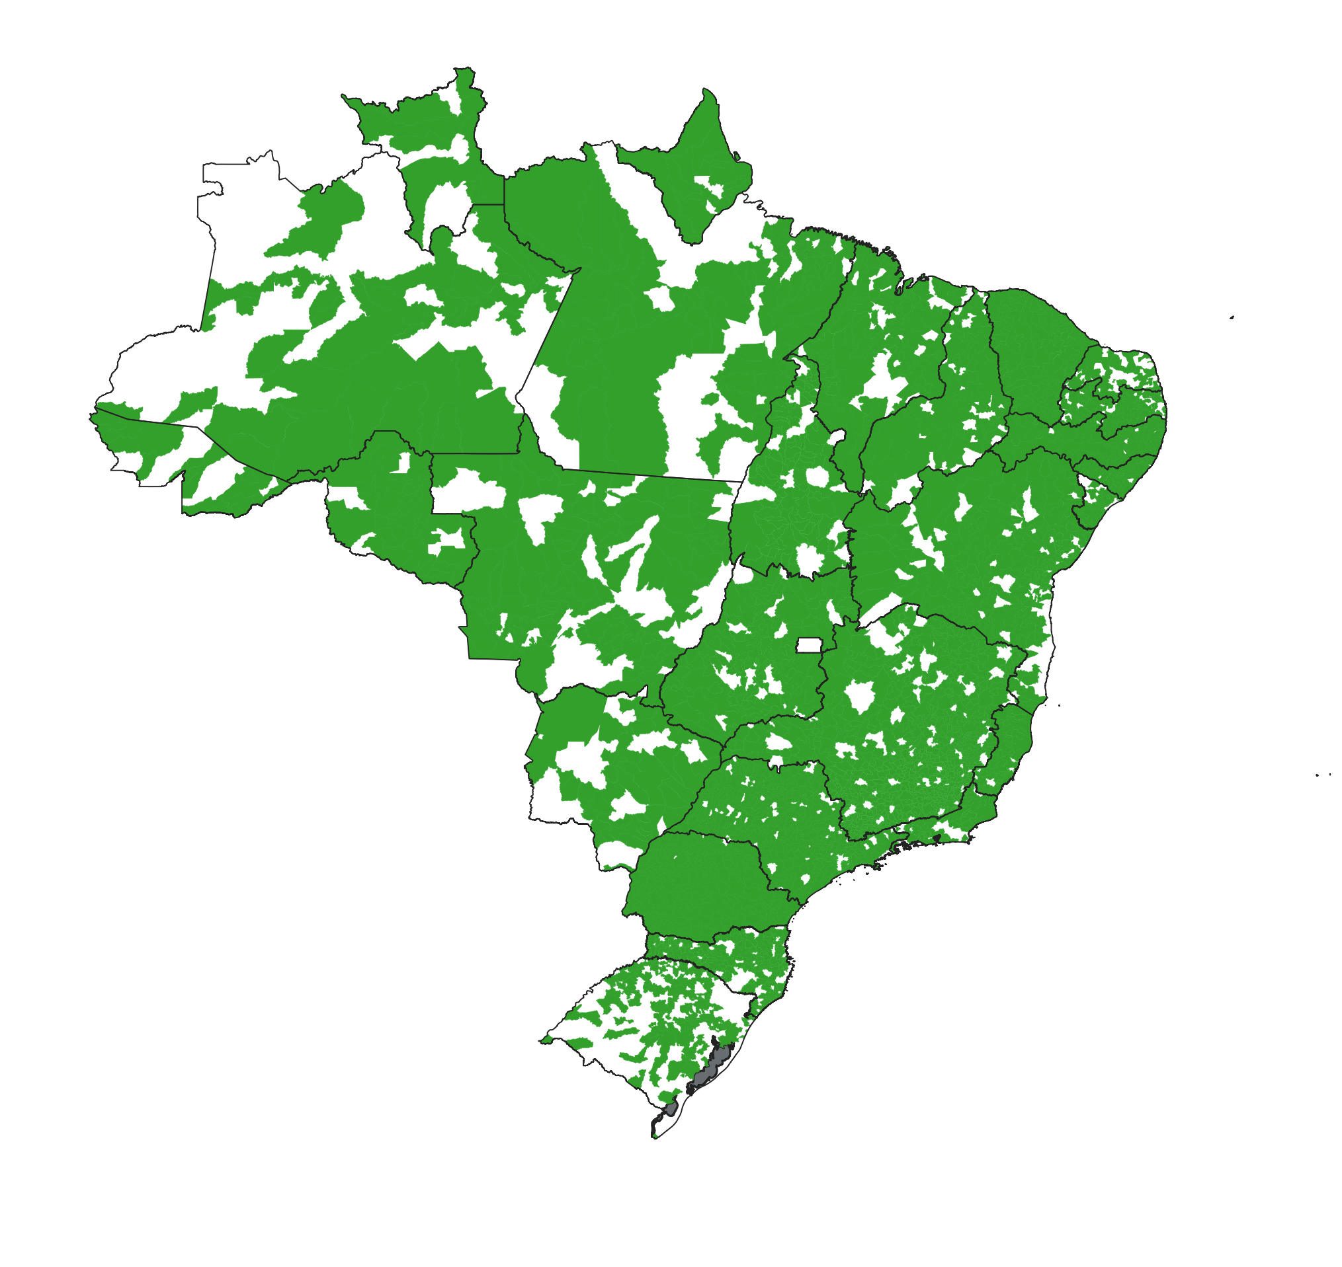
Condicionalidade II em números e imagens:
Redes públicas habilitadas
UF | Habilitados
Acre | 18
Alagoas | 99
Amapá | 14
Amazonas | 40
Bahia | 354
Ceará | 184
Espírito Santo | 73
Goiás | 222
Maranhão | 183
Mato Grosso | 108
Mato Grosso do Sul | 51
Minas Gerais | 767
Pará | 113
Paraíba | 189
Paraná | 396
Pernambuco | 177
Piauí | 186
Rio de Janeiro | 77
Rio Grande do Norte | 110
Rio Grande do Sul | 296
Rondônia | 47
Roraima | 11
Santa Catarina | 250
São Paulo | 583
Sergipe | 62
Tocantins | 116
Total | 4.727
Fonte: Inep 2019

Slide 8
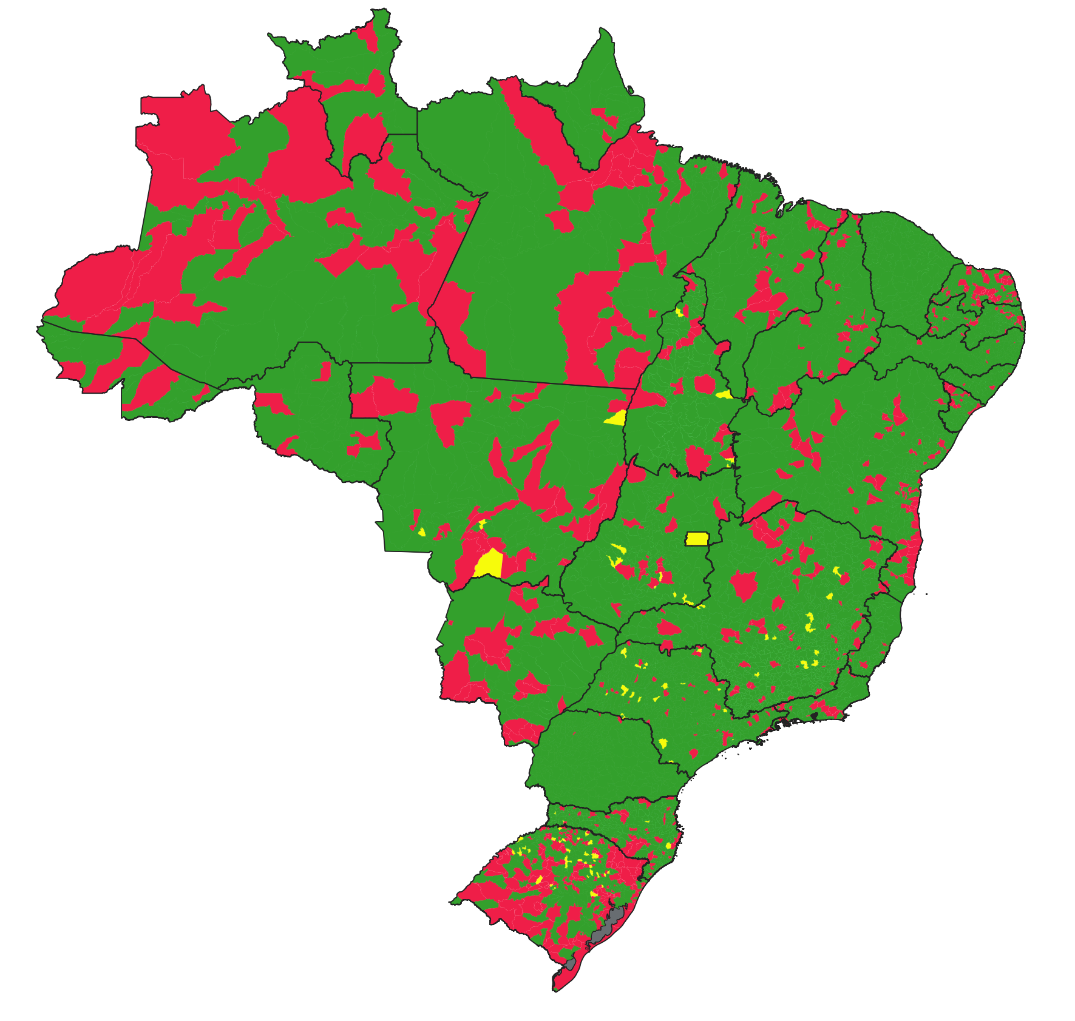
Condicionalidade II em números e imagens:
Situação da proposta
NOME UF | NÃO HAB | HAB | SEM APLICAR | TOTAL | %HAB
Acre | 4 | 18 |  | 22 | 82
Alagoas | 3 | 99 |  | 102 | 97
Amapá | 2 | 14 |  | 16 | 88
Amazonas | 22 | 40 |  | 62 | 65
Bahia | 63 | 354 |  | 417 | 85
Ceará |  | 184 |  | 184 | 100
Espírito Santo | 5 | 73 |  | 78 | 94
Goiás | 17 | 222 | 7 | 246 | 90
Maranhão | 34 | 183 |  | 217 | 84
Mato Grosso | 29 | 108 | 4 | 141 | 77
Mato Grosso do Sul | 28 | 51 |  | 79 | 65
Minas Gerais | 66 | 767 | 20 | 853 | 90
Pará | 31 | 113 |  | 144 | 78
Paraíba | 34 | 189 |  | 223 | 85
Paraná | 3 | 396 |  | 399 | 99
Pernambuco | 7 | 177 | 1 | 185 | 96
Piauí | 38 | 186 |  | 224 | 83
Rio de Janeiro | 15 | 77 |  | 92 | 84
Rio Grande do Norte | 57 | 110 |  | 167 | 66
Rio Grande do Sul | 159 | 296 | 42 | 497 | 60
Rondônia | 5 | 47 |  | 52 | 90
Roraima | 4 | 11 |  | 15 | 73
Santa Catarina | 41 | 250 | 4 | 295 | 85
São Paulo | 35 | 583 | 27 | 645 | 90
Sergipe | 13 | 62 |  | 75 | 83
Tocantins | 19 | 116 | 4 | 139 | 83
Total | 734 | 4727 | 110 | 5570 | 85
Fonte: Inep 2019

Slide 9
Condicionalidade III
Redução das desigualdades educacionais socioeconômicas e raciais medidas nos exames nacionais do sistema nacional de avaliação da educação básica, respeitadas as especificidades da educação escolar indígena e suas realidades.
Metodologia:
Aprendizado por meio do desempenho dos estudantes na aplicação do tipo censitário no Saeb 2019 e 2017, o uso apenas dos dados da aplicação do tipo censitária justifica-se pelo desenho do plano amostral para o SAEB que não previu geração de resultados por raça e nível socioeconômico
Raça/cor serão usados dados do Censo da Educação Básica e questionários do Saeb, coletados em 2017 e 2019. Os dados advindos do Censo Escolar serão usados para suprir as não-respostas dos questionários do Saeb, pois é uma informação hétero-declaratória.
Nível Socioeconômico utilizará o Indicador de Nível Socioeconômico (INSE) elaborado pelo Inep , baseado nas respostas dos alunos ao conjunto de itens sobre posse de bens e escolaridade dos pais, presentes no questionário do Saeb. O indicador tem o objetivo diferenciar os níveis socioeconômicos dos alunos. Será utilizado o INSE calculado com dados coletados nas edições 2019 e 2017 do Saeb.

Slide 10
Condicionalidade III
Metodologia:
A identificação das redes públicas que diminuíram suas desigualdades educacionais em termos socioeconômicos será realizada por meio dos seguintes procedimentos:
1° Os estudantes serão agrupados em dois grupos: primeiro grupo é composto pelos estudantes considerados socioeconomicamente favorecidos, estão entre os 25% dos estudantes com os maiores valores do INSE (≥ percentil 75) e o segundo grupo é formado pelos estudantes considerados socioeconomicamente desfavorecidos, seus valores do INSE estão entre os 25% dos estudantes com os níveis mais baixos (≤ percentil 25).
2° Comparações das diferenças de desempenho médio entre dois grupos nas edições do Saeb 2017 e 2019.
Parcialmente habilitadas: As redes públicas para as quais forem detectados decréscimos na diferença do desempenho médio entre os dois grupos socioeconômicos serão listadas como parcialmente cumpridoras da condicionalidade III.

Slide 11
Condicionalidade III
Metodologia:
Para identificação das redes públicas cumpridoras da diminuição das desigualdades educacionais em termos raciais serão realizados procedimentos semelhantes.
1° Os estudantes serão agrupados em dois grupos: primeiro grupo é o composto pelos estudantes declarados brancos e o segundo grupo é formado pelos estudantes não brancos (pardos, negros e indígenas).
2° Comparações das diferenças de desempenho médio entre dois grupos nas edições do Saeb 2017 e 2019.
Parcialmente habilitadas: As redes públicas para quais forem detectados decréscimos na diferença do desempenho médio entre os dois grupos raciais serão listadas como parcialmente cumpridoras da condicionalidade III.
Totalmente habilitadas: As redes públicas serão listadas como cumpridoras da condicionalidade III se forem detectados para elas decréscimos nas diferenças de desempenho médio, do SAEB 2017 para 2019, entre os grupos socioeconômicos e raciais conjuntamente.

Slide 12
CONTATOS
61 2022 3310
katiana.silva@inep.gov.br

